Slide 1
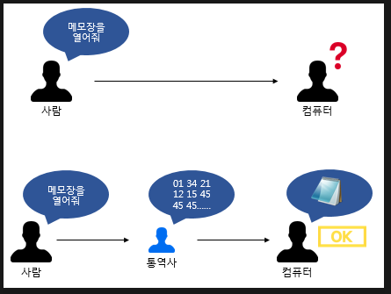
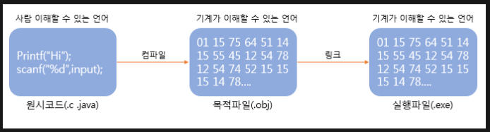
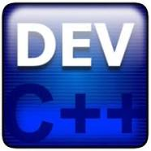

컴파일
자연어를 binary로 번역해주는 역할
에러 유무를 확인

Slide 2
공간 할당
a라는 4byte의 공간을 만들어줘
a에 10을 대입해줘
0x00
0x01
0x02
0x03
0x04
0x05
0x06
0x07
0x08
0x09
0x10
0x11
0x12
0x13
0x14
0x15
0x16
0x17
0x18
0x19
0x20
name = a
value = 10
a

Slide 3
자료형
자료형 |  |  | 설명 | 바이트수 | 범위
정수형 | 부호있음 | short | short형 정수 | 2 | -32768～32767
 |  | int | 정수 | 4 | -2147483648～2147483647
 |  | long | long형 정수 | 4 | -2147483648～2147483647
 | 부호없음 | unsigned short | 부호없는 short형 정수 | 2 | 0～65535
 |  | unsigned int | 부호없는 정수 | 4 | 0～4294967295
 |  | unsigned long | 부호없는 long형 정수 | 4 | 0～4294967295
문자형 | 부호있음 | char | 문자 및 정수 | 1 | -128～127
 | 부호없음 | unsigned char | 문자 및 부호없는 정수 | 1 | 0～255
부동소수점형 |  | float | 단일정밀도 부동소수점 | 4 | 1.2E-38～3.4E38
 |  | double | 두배정밀도 부동소수점 | 8 | 2.2E-308～1.8E308
 |  | long double | 두배정밀도 부동소수점 | 8 | 2.2E-308～1.8E308
참거짓형 |  | bool | 참 거짓 판단형 | 1 | 0 = 거짓, 0 이외 = 참

Slide 4
콘솔 기본 입출력 방법
출력
cout <<
입력
cin >>

Slide 5
변수 선언
자료형의 의미
<< 컴파일러에게 변수가 있음을 알리고,
메모리에 공간을 할당 받음.
변수의 이름
<< 앞으로 이 이름을 통해 메모리 공간에
접근하겠다고 알리는 것.

Slide 6
연산자
sizeof()
산술 : + - / * % ++ --
논리 : ! && || | &
비교 : > < >= <= == !=
대입 : =
- 단항 : ++ -- ! ~
- 이항 : ++ -- ! : 연산자 제외 전부다
- 삼항 : ? :

Slide 7
산술 : + - / * % ++ --
++ --
전위 연산자
전위 : 값을 우선 변경 시킨 후 다음 수행할 일 함.
후위 연산자
후위 : 우선 다른 일을 수행한 후 값을 변경
%
나머지 연산자
나눗셈을 한 결과의 나머지를 반환

Slide 8
논리 : ! && || | &
! => not 연산자
true면 false로 변경
false면 true로 변경
| & => bit의 and, or 연산
숫자(혹은다른것) 을 bit단위로 쪼개서
각 비트에 마스킹 시켜 결과를 반환
Ex)
10 을 2진수로 하면 1010
9을 2진수로 하면 1001
둘의 |연산
1011
둘의 &연산
1000
&& => 논리의 and 연산
하나라도 거짓이면 false
둘 다 참이어야만 true
|| => 논리의 or 연산
하나라도 참이면 true
둘 다 거짓이어야만 false

Slide 9
비교 : > < >= <= == !=
== => 동등 비교 연산자
양쪽에 오는 데이터의 값이
같은지 비교 같으면 true
!= => 위랑 반대

Slide 10
대입 : =
= 대입 연산자는 수학적으로 알고있는 equal의 의미가 아니라
우항에서 연산 된 정보를 좌항으로 덮어 쓰겠다고 해석 해야함
A = B 라고하면 A와 B가 같다는 의미가 아니라(프로그래밍에서 ==으로 대체)
B를 A에 대입하겠다는 의미
주의할 점
양쪽의 자료형이 다르게 되면 에러가 나니까 자료형을 맞춰줘야 합니다.
( 같은 수 사이에는 되긴 하지만 실수의 소수부분이 탈락되어 정수가 됩니다 )

Slide 11
조건문 if, else if, else, switch
if(bool type data)
{
코드
}
if 괄호안의 내용이 true면 중괄호 내부의 코드 실행
아니면 실행 안함.
else if(bool type data)
{
코드
}
if 괄호안의 내용이 false면서 else if 문장의 내용이
true일 때 실행
else
{
코드
}
else 는 if, else if 문장의 내용이 모두 false일때 실행하는 문장

Slide 12
조건문 if, else if, else, switch
switch(type)
{
case type1:
break;
case type2:
break;
default:
break;
}
type은 대부분 허용되며 주로 int type 아니면 char type을 사용
type의 상태에 따라 실행됨
break를 통해 case와 case 사이를 구분해줌

Slide 13
반복문 while, do while, for
반복문 3요소
초기식
조건식에 들어갈 변수의 초기화를 담당한다.
조건식
초기식에 초기화된 변수를 이용해 조건을 탐색한다
증감식
조건이 false를 반환하여 언젠가는 반복문을 멈추게 하기 위해서 필요

Slide 14
반복문 while, do while, for
int i = 0 ; 초기식
while(조건식)
{
코드
증감식
}
초기식은 while문 밖에 있어야함
조건이 true가 되면 반복문을 실행하고 아니면 실행하지않음
조건이 false가 되어 반복문을 나갈 때 까지 값을 증가시키거나 감소시켜줌

Slide 15
반복문 while, do while, for
int i = 0 ; 초기식
do
{
코드
증감식
}
while(조건식)
초기식은 while문 밖에 있어야함
조건이 true가 되면 반복문을 실행하고 아니면 실행하지않음
조건이 false가 되어 반복문을 나갈 때 까지 값을 증가시키거나 감소시켜줌
일단 한번 do(실행) 한다 그 뒤에 조건을 검사하고 조건이 false면 실행 x

Slide 16
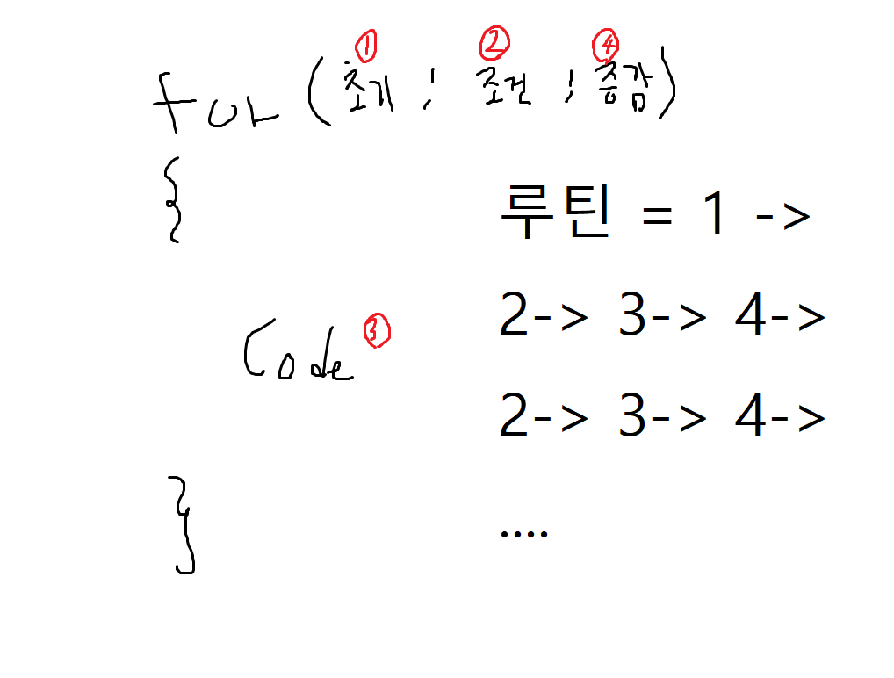
반복문 while, do while, for
for(초기식;조건식; 증감식)
{
코드 실행
}

Slide 17
반복문 while, do while, for
continue
다음 조건으로 다시 실행해
break
반복문에서 탈출해!!

Slide 18
함수 ( function )
데이터는 자료다.
함수는 기능이다.
함수의 3요소
선언
반환타입, 함수이름, 매개변수
정의
함수의 내용
호출
다른 함수(main)에서 사용

Slide 19
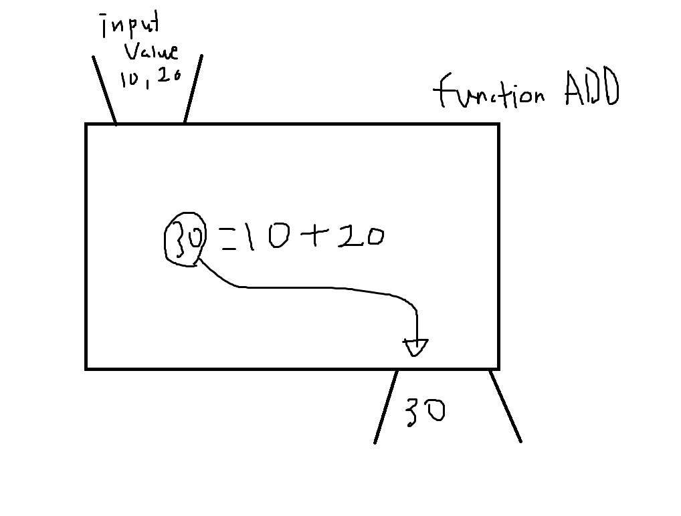
함수
int Add(int num1, int num2)
함수의 선언
{
return num1+num2;
함수의 정의(몸체)
}
int main()
{
Add(10,20); 함수의 호출
}
함수의 3요소
선언
반환타입, 함수이름, 매개변수
정의
함수의 내용
호출
다른 함수(main)에서 사용

Slide 20
배열
다수의 변수선언을 용이하게 하기 위해서 배열이라는 것이 제공
배열을 이용하면 하나의 선언을 통해서 둘 이상의 변수를 선언가능
연속된 메모리 공간에 변수를 직렬로 선언

Slide 21
배열
int a;
int b;
int arr[3]
int arr1[7] | // int type의 7칸 1차원 배열 생성
float arr2[5] | // float type의 5칸 1차원 배열 생성
double arr3[4] | // double type의 4칸 1차원 배열 생성
0x00
0x01
0x02
0x03
0x04
0x05
0x06
0x07
0x08
0x09
0x10
0x11
0x12
0x13
0x14
0x15
0x16
0x17
0x18
0x19
0x20
int
arr[0]
int
arr[1]
int
arr[2]
int a;
int b;

Slide 22
배열 접근
arr[0] = 10;
arr[1] = 20;
arr[2] = 30;
0x00
0x01
0x02
0x03
0x04
0x05
0x06
0x07
0x08
0x09
0x10
0x11
0x12
0x13
0x14
0x15
0x16
0x17
0x18
0x19
0x20
int
arr[0]
int
arr[1]
int
arr[2]
int
arr[0]
10
int
arr[1]
20
int
arr[2]
30

Slide 23
배열의 초기화, 이름의 의미
int arr[3] = { 10, 20, 30 };
0x00
0x01
0x02
0x03
0x04
0x05
0x06
0x07
0x08
0x09
0x10
0x11
0x12
0x13
0x14
0x15
0x16
0x17
0x18
0x19
0x20
int
arr[0]
int
arr[1]
int
arr[2]
int
arr[0]
10
int
arr[1]
20
int
arr[2]
30

Slide 24
실수, 정수형 변수를 1개씩 선언 하고 각각 실수의 데이터와 정수의 데이터로 초기화.
1번에서 초기화한 데이터를 출력하는 프로그램 작성
문자 하나를 입력 받아서 출력하는 프로그램 만들기
하나의 숫자를 입력 받아서 제곱을 출력하는 프로그램 만들기
숫자를 입력 받은 후 그 값이 홀수이면 “홀수입니다”, 짝수이면 “짝수입니다” 가 출력되게 프로그램 만들기
반복문으로 0이상 100미만의 수중 3의 배수만 출력하게 하는 프로그램 작성
main() 함수를 제외한 다른 함수에서 숫자 두개를 더하여 그 값을 반환하고 main()함수에서 값 출력하기
정수형 배열 10칸 짜리를 선언 후 각각 10,20,30…100까지 저장 후 출력
문자열을 선언 후 “hello world"로 초기화 후 배열의 크기를 출력하는 프로그램 작성
(단, 문자열의 길이는 명시적으로 표기하지 않는다.)

Slide 25
10명의 학생의 점수를 사용자로부터 입력 받아
1-1 그 중 가장 높은 값 반환
1-2 90점 이상은 A, 80~89점은 B, 그 이하는 C가 출력되게 프로그램
1-3 점수와 등수를 표시(배열의 정렬을 이용 시 수월)
2. 사용자로부터 값을 입력 받아 그 값의 평균을 구하기.
단, 받는 횟수는 정해져 있지 않으며 사용자가 -1을 입력하면 이때까지 입력한 값의 평균을 출력
3. 20칸 짜리의 정수형 배열 선언 후 피보나치 수열 형태로 값을 저장 후 출력

Slide 26
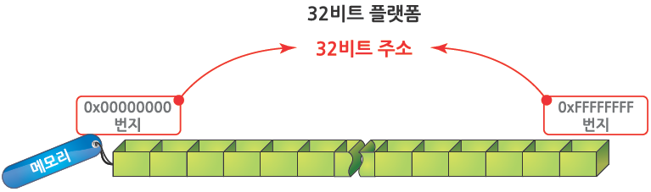
포인터의 개념(1/2)
주소(address)를 저장하는 변수
포인터 변수의 크기(주소의 크기)는 시스템에 따라 다르다.

Slide 27
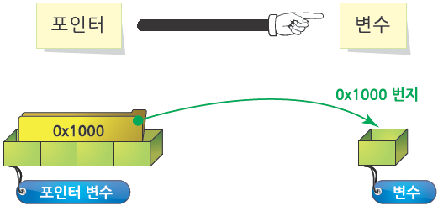
포인터의 개념(2/2)
포인터 변수는 다른 변수를 가리키는 변수이다.
포인터는 주소를 이용해서 특정 변수에 접근할 수 있도록 도와준다.

Slide 28
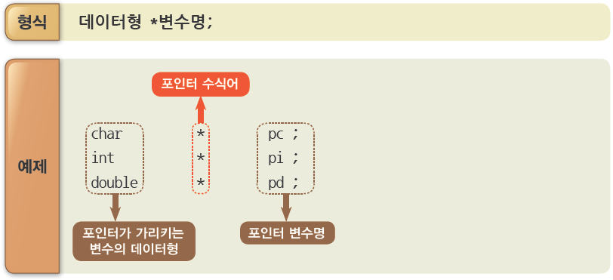
포인터의 선언(1/2)
char*는 char형 변수의 주소, int*는 int형 변수의 주소, double*는 double형 변수의 주소를 저장한다.
char*형 변수는 char형 변수를 가리키고, int*형 변수는 int형 변수를 가리키고, double*형 변수는 double형 변수를 가리킨다.

Slide 29
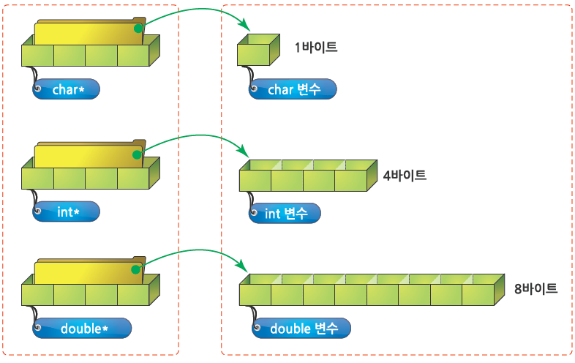
포인터의 선언(2/2)
포인터 변수의 크기는 포인터 변수가 가리키는 변수의 데이터형에 관계없이 항상 같다.

Slide 30
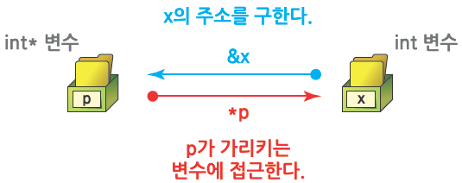
포인터의 사용(1/3)
포인터를 사용하려면 주소 연산자(address-of operator)와 참조 연산자(indirection operator)가 필요하다.

Slide 31
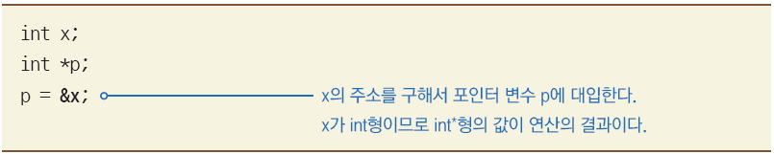
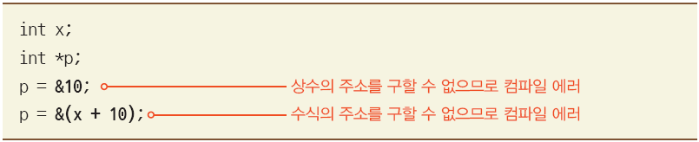
포인터의 사용(2/3)
주소 연산자 : & 다음에 나오는 변수의 주소를 구하는 데 사용
& 연산자는 반드시 변수 명 앞에만 사용할 수 있으며, 상수나 수식에는 사용할 수 없다.

Slide 32
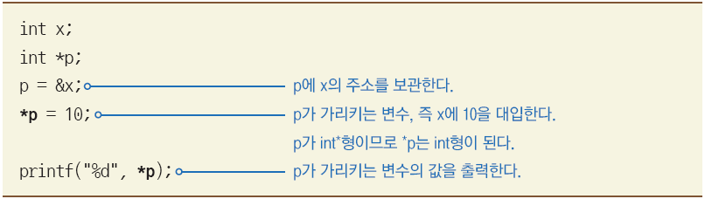

포인터의 사용(3/3)
참조 연산자 : 포인터 변수가 가리키는 변수에 접근해서 값을 읽어오거나 변경하는 데 사용
* 연산자는 반드시 포인터 변수 앞에만 사용할 수 있다.

Slide 33
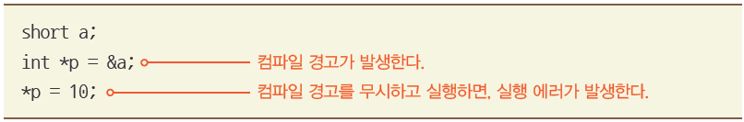
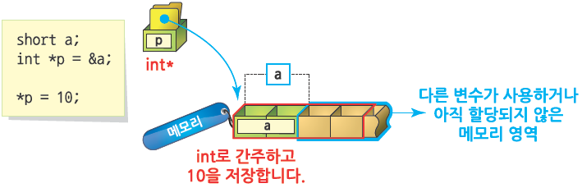
< 주의사항 >
포인터형과 변수의 데이터형
포인터 변수의 데이터형이 반드시 포인터 변수가 가리키는 변수의 데이터형과 일치해야 한다.

Slide 34
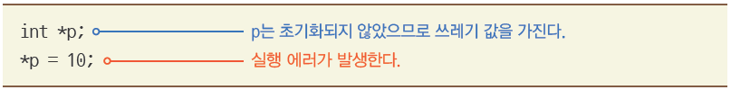

< 주의사항 >
잘못된 포인터
포인터도 변수이므로 반드시 초기화해야 한다.
포인터 변수를 초기화하지 않고 사용하면 실행 에러가 발생한다.
널 포인터 : 포인터가 다른 변수를 가리키지 않을 때는 NULL(0)로 초기화한다.

Slide 35
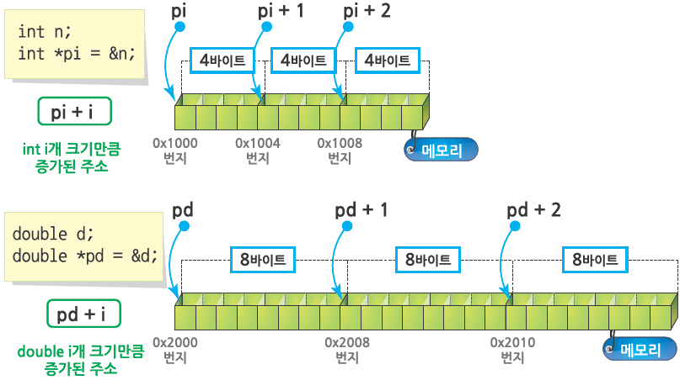
포인터와 +, - 연산
ptr+N은 ptr이 가리키는 데이터형 N개 크기만큼 증가된 주소가 연산의 결과이다.
Ptr-N은 ptr이 가리키는 데이터형 N개 크기만큼 감소된 주소가 연산의 결과이다.

Slide 36
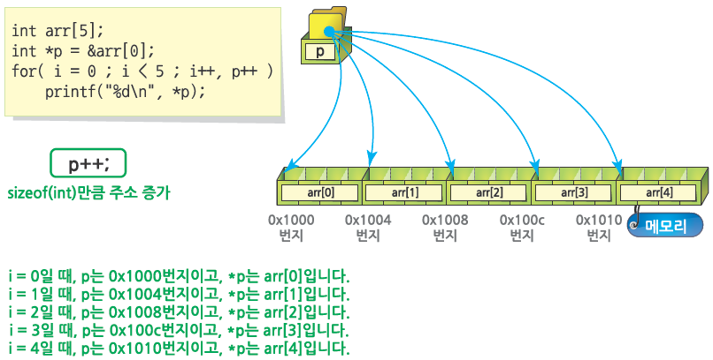
포인터와 ++, -- 연산(1/2)
포인터에 대한 증감 연산(++, --)도 포인터형에 의해 연산의 결과가 결정된다.

Slide 37
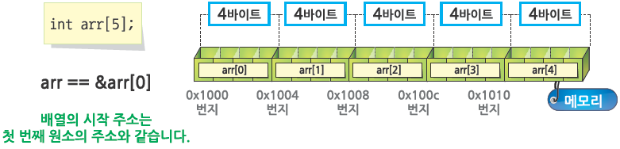
포인터로서의 배열(1/2)
인덱스 없이 배열명만 사용하면 배열의 시작 주소를 의미한다.
배열의 시작 주소를 구할 때는 & 없이 배열명만 사용한다.
배열명은 포인터인 것처럼 사용할 수 있다.
인덱스를 사용하는 대신 배열의 시작 주소로 포인터 연산을 하면 배열의 특정 원소에 접근할 수 있다.

Slide 38
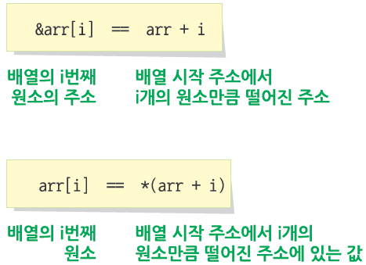
포인터로서의 배열(2/2)
*(arr+i)는 arr[i]를 의미한다.
배열의 시작 주소에서 int i개 크기만큼 증가된 주소에 있는 값

Slide 39
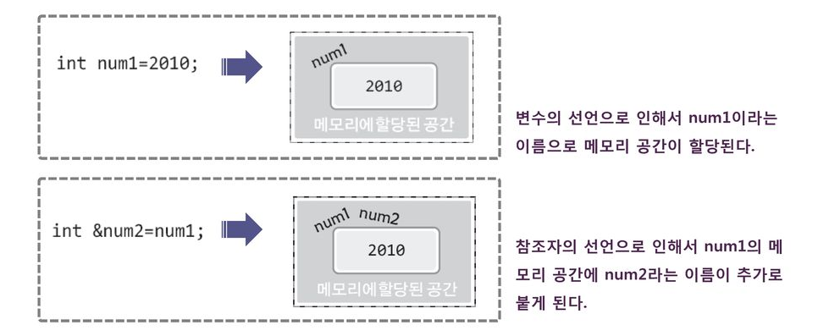
레퍼런스 변수
* 자료형 &별명 = 기존 변수 명;
레퍼런스 변수는 기존에 선언된 변수에 붙이는 ‘별칭’이다.
레퍼런스 변수는 선언과 동시에 반드시 초기화 시켜줘야 한다.

Slide 40
int, char, double 포인터 변수 선언 및 대응되는 변수로 초기화
위에서 선언한 포인터 변수를 사용해 값 변경해보기
포인터 변수 int ptr 선언 및 초기화 후 ptr과 *ptr 각각 출력 후 결과확인
주소 연산자(&) 와 참조 연산자(*) 각각 사용해보는 문제
배열을 포인터로 참조 후 포인터를 통해 배열에 접근
* 참고 *

Slide 41
Call By Value vs Call By Reference

Slide 42
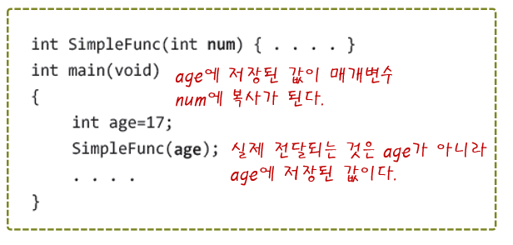
인자전달의 기본방식은 값의 복사이다!
함수를 호출할 때 전달되는 argument(인자)는
값의 복사 형태이다. Call By Value와 Call By Reference
를 구분 짓는 요소는 전달되는 데이터의 형태가
주소인가 값인가에 따라 결정된다.
값이 전달되면 값의 복사가 일어나고
( Call By Value )
주소가 전달되면 주소 값의 복사가 일어난다.
( Call By Reference )

Slide 43
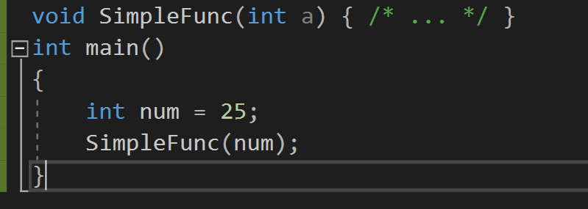
Call By Value(값에 의한 함수 호출) : 인자로 넘기는 값을 복사해서 함수 호출
num이 직접 전달되는게
아니라 num의 값 25가
값 복사 형태로 전달됨

Slide 44
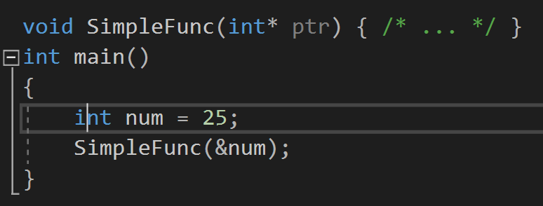
Call By Reference(참조에 의한 호출): 인자로 넘기는 주소 값을 복사하여 함수 호출
num의 address가 ptr에 전달되어 ptr을 참조하면
num에 접근 가능

Slide 45
int main()
{
int a = 10;
func(a);
}
void func(int num)
{
num++;
}
int main()
{
int a = 10;
func(&a);
}
void func(int* num)
{
(*num)++;
}
copy value, call by value
copy address, call by reference
int a;
10
int num;
10
int a;
10
int * num
&a

Slide 46
포인터 변수를 선언하고 초기화한 후 포인터 변수안에 있는 값을 변경해보기
1-1 레퍼런스 변수를 이용해서 일반 변수를 참조하고 값 수정 해보기
PlusOne(int* num) 함수에서 main()함수에서 전달된 num을 1 증가시키기
2-1 PlusOne(int&num) 함수에서 main()함수에서 전달된 num을 1 감소시키기
3. Swap(int* a, int* b)함수에서 main()함수에서 전달된 a와 b의 값을 swap하기
3-1 Swap(int& a, int& b)함수에서 main()함수에서 전달된 a와 b의 값을 swap하기
4. AddArray(int arr[], int size, int* sum) 함수에서 전달된 배열의 총합을 sum에 반환
4-1AddArray(int *ptr, int size, int& sum) 함수에서 전달된 배열의 총합을 sum에 반환
5. Volume(int width, int height, int* volume)두변의 길이를 전달하면 volume 변수를 통해 부피로 반환해주는 함수
5-1 Volume(int width, int height, int& volume)두 변의 길이를 전달하면 volume 변수를 통해 부피로 반환해주는 함수

Slide 47
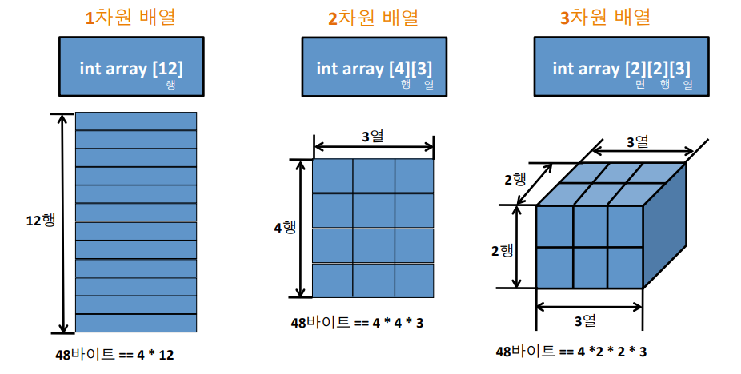
다차원 배열
다차원 배열이란 2차원 이상의 배열을 의미, 배열 요소로 또 다른 배열을 가지는 배열을 의미.

Slide 48
다차원 배열
실제 메모리 상의 구조
int arr[12]
arr[0] | arr[1] | arr[2] | arr[3] | arr[4] | arr[5] | arr[6] | arr[7] | arr[8] | arr[9] | arr[10] | arr[11]
int arr[2][6]
arr[0][0] | arr[0][1] | arr[0][2] | arr[0][3] | arr[0][4] | arr[0][5] | arr[1][0] | arr[1][1] | arr[1][2] | arr[1][3] | arr[1][4] | arr[1][5]
int arr[2][2][3]
arr[0][0] [0] | arr[0][0] [1] | arr[0][0] [2] | arr[0][1] [0] | arr[0][1] [1] | arr[0][1] [2] | arr[1][1] [0] | arr[1][1] [1] | arr[1][1] [2] | arr[1][2] [0] | arr[1][2] [1] | arr[1][2] [2]

Slide 49
다차원 배열
다차원 배열은 다중 포인터와 연관이 있다?
2차원 이상의 배열은 배열 포인터를 통해 접근 할 수 있다.
int arr[12]
arr[0] | arr[1] | arr[2] | arr[3] | arr[4] | arr[5] | arr[6] | arr[7] | arr[8] | arr[9] | arr[10] | arr[11]
int * ptr = arr;
int arr[2][6]
arr[0][0] | arr[0][1] | arr[0][2] | arr[0][3] | arr[0][4] | arr[0][5] | arr[1][0] | arr[1][1] | arr[1][2] | arr[1][3] | arr[1][4] | arr[1][5]
int (*ptr)[6] = arr;

Slide 50
다차원 배열
포인터 배열과 배열 포인터는 다른것이다.
int *arr[6];
포인터 변수를 담을 수 있는 6개의 변수를 배열로 선언
int (*arr)[6];
가로행이 6인 2차원 배열의 처음 값을 참조할 수 있는 포인터 변수
int * | int * | int * | int * | int * | int *
int * | int * | int * | int * | int * | int *
int * | int * | int * | int * | int * | int *
int * | int * | int * | int * | ... | …

Slide 51
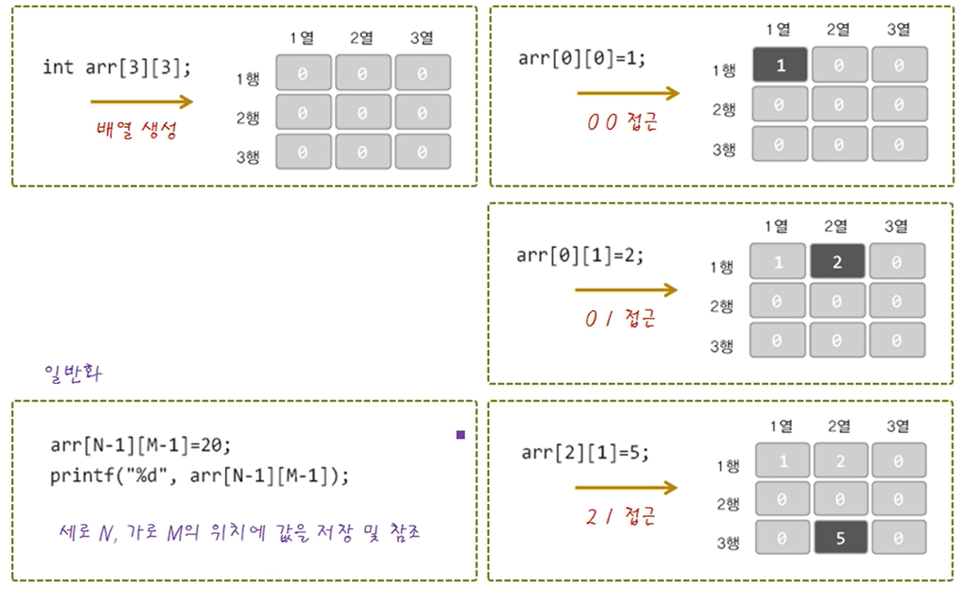
다차원 배열
2차원 배열에 대한 접근

Slide 52
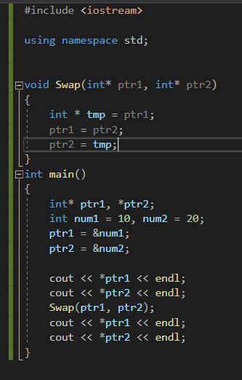
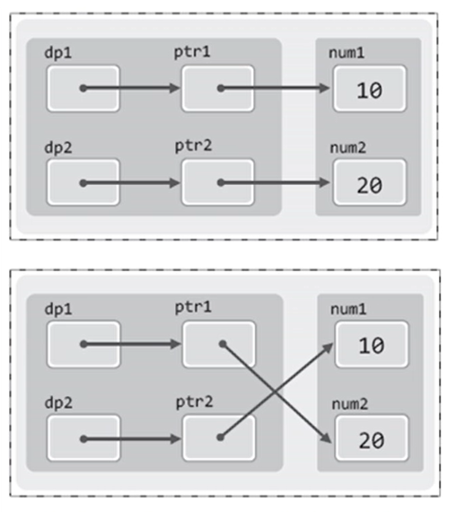
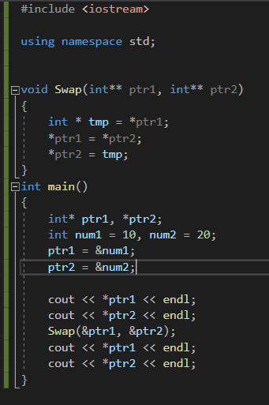
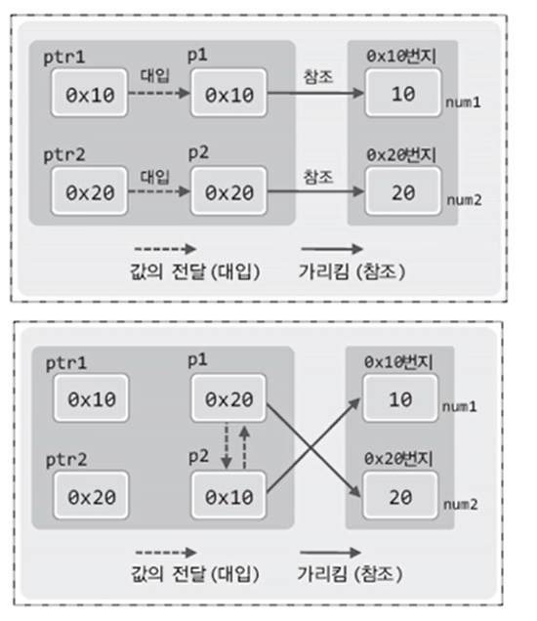
다중 포인터
포인터 변수는 일반 변수의 주소를 저장한다.
이중 포인터, 삼중 포인터, 다중 포인터는 포인터 변수의 주소 값을 저장하기 위해서 사용.

Slide 53
다차원 배열
4차원 이상의 배열은 왜 안쓰죠?
1,2,3 차원 배열은 실제 우리 생활에서 쉽게 접할 수 있는 모양의 배열이지만
4차원 이상의 배열은 문법적으로는 가능하지만 의미를 부여하기 힘든, 의미 없는 배열이다.

Slide 54
int arr[2][3] 배열 선언 후 각각의 배열 인덱스를 통해 값을 저장하는 프로그램 작성
(단, 중괄호를 통한 초기화를 하지 않는다.
int arr[2][3] = {{1,2,3},{4,5,6}} 을 배열 포인터로 참조 후 반복문으로 출력
(단, 인덱싱 연산만을 이용해서 출력하게 한다.)
int arr[2][3] = {{1,2,3},{4,5,6}} 을 배열 포인터로 참조 후 반복문으로 출력
(단, 인덱싱 연산을 하지 않고 포인터 변수와 + 연산으로만 출력하게 한다.)

Slide 55
1. void Differentiate(int input[ ], int oddNum[ ], int evenNum[ ]) 함수를 이용해 전달된10개의 숫자를 홀수와 짝수로
구분지어 홀수는 oddNum 배열에 짝수는 evenNum 배열에 담아서 반환하는 프로그램 작성
2. 정수 하나를 입력 받아 그 값을 2진수로 arr[ ]을 통해 반환해주는 함수를 정의하고 main()함수에서 출력
ex) 10 → 1010 (단, 배열을 이용해서 처리한다, 라이브러리의 2진수 변환 함수 사용x)
void ToBinary(int number, int arr[ ])
3. 정수형 배열[10] 을 인자로 받는 함수를 이용해 10개의 수를 입력 받고 짝수이면 배열의 마지막 칸에서 부터
값을 입력하고 홀수이면 앞에서부터 값을 입력 받게 하는 프로그램 작성
ex) int* func(int arr[ ])
int arr[10] ={1,1,4,3,5,6,7,4,3,4};
int * ptr = func(arr);
ptr이 참조하는 배열을 출력했을 때 값이 이와 같이 출력 되어야함.
출력 값 : 1, 1, 3, 5, 7, 3, 4, 4, 6, 4
arr[4][4] 2차원 배열에 값을 1~16까지 대입하고 배열을 출력하는 코드 작성
4번 1, 2, 3, 4 5번 13, 9, 5, 1
5, 6, 7, 8 14, 10, 6, 2
9, 10,11,12 15, 11, 7, 3
13,14,15,16 16, 12, 8, 4
5. 위의 2차원 배열의 값을 90도 회전시킨 후 출력

Slide 56
문제
1 정수형 변수와 실수형 변수를 각각 선언 후
값을 대입하고 콘솔 출력을 하세요
2 정수형 변수와 실수형 변수를 각각 선언 후
콘솔 입력을 받은 후 저장된 값을 콘솔 출력을 하세요
3 참 거짓형 변수를 선언 후 정수형 변수 2개의 값을
비교해서 앞의 값이 더 크면 true가 저장되게 하세요.
int a;
int b;
cin >> a>>b;
int c = a가 크면 a b가 크면 b
4 조건문을 사용하지 않고 a, b 2개의 변수 중 더 큰 값이 변수 c에
대입되도록 하세요.

Slide 57
문제
5 조건문을 사용하지 않고 각각 다른 자료형의 a, b 2개의 변수 중
사이즈가 더 큰 변수가 출력되도록 하세요
6 조건문을 이용해서 4번과 동일한 결과를 만드세요.
7 조건문을 이용해서 5번과 동일한 결과를 만드세요.
char a;
cin >> a;
switch(~~)
{ ~~}
switch문을 이용해 문자 ‘a’가 입력될 경우 1이 출력되고 ‘b’가 입력될
경우 2가 출력되고 그 외의 값이 입력되면 0 이 출력되게 하세요.

Slide 58
문제
반복문을 이용해서 정수형 변수 num에 값을 10번
입력 받은 후 출력하기
반복문을 이용해서 정수형 변수 num에 값을 10번 입력 받은 후
입력 받은 값을 sum에 누적해서 더 하고 그 값 출력
Ex) input = 4 , input = 5
* *
** **
*** ***
**** ****
*****
11 반복문을 이용해서 입력 받은 숫자 만큼 별 탑 쌓기
12 반복문을 이용해서 2단부터 9단까지 구구단 출력

Slide 59
문제
13 숫자를 입력 받은 후 입력 받은 숫자에 해당하는 구구단 출력
1단 2단 3단
4단 5단 6단
7단 8단 9단
14 구구단을 3단 별로 끊어서 출력
15 두개의 값을 더해서 반환 하는 함수
int Add(int num1, int num2)함수 구현
16 숫자를 입력 받으면 그 숫자에 해당하는 Factorial을
구해서 반환하는 함수 구현 int Factorial(int num);

Slide 60
문제
17 변수 3개를 입력 받아 가장 큰 값을 반환하는 함수
int Max(int num1,int num2, int num3) 구현
18 변수 2개의 입력을 받아 두 값의 차이를 반환하는 함수
int Subtraction(int num1, int num2) 구현
단, 두 값의 차는 음수일 수 없다.
Subtraction(10,5)와 Subtraction(5,10)의 값은 같아야함
19 n의 약수의 개수를 반환하는 함수
int GetDevisor(int num) 구현
20 실수를 입력 받으면 가장 가까운 정수로 반환하는 함수
int RoundingOff(double num) 구현

